Slide 1


СНЕ6101 Ароматты көмірсутектерді өндіру технологиясы
Оқытушы: Керимкулова Айгуль Жадраевна хим.ғыл.канд., «Химиялық және биохимиялық инженерия» кафедра қауымдастырылған профессоры
kerimkulova07@mail.ru

Slide 2
Мазмұны
С₉ арендердің физика-химиялық сипаттамалары
Құрамы С₁₀ болатын арендердің физика-химиялық қасиеттері
Дуролды бөліп алу және тазалау.
Нафталинді бөліп алу және тазалау
Антраценді бөліп алу және тазалау
С₉-С₁₀ моноциклді арендерді бөліп шығару және алу

Slide 3
Дәріс аяқталған соң Сіз білесіз:
С₉-С₁₀ моноциклді арендерді бөліп шығару және алу
Дуролды бөліп алу және тазалау
Нафталинді бөліп алу және тазалау
Антраценді бөліп алу және тазалау
С₉-С₁₀ моноциклді арендерді бөліп шығару және алу
Дуролды бөліп алу және тазалау
Нафталинді бөліп алу және тазалау
Антраценді бөліп алу және тазалау

Slide 4
Моноциклды ароматты көмірсутектер
моноциклді С₉-С₁₀ ароматты көмірсутектер
Үшметил-бензол
Төртметил-бензол
Метилэтил-бензол
Метилизо-пропилбензол

Slide 5
Риформинг катализаты фракциясының құрамы

Slide 6
С₉ арендердің физика-химиялық сипаттамалары
Көмірсутек | Т_{қайнау,}⁰С | Т_{балқу,}⁰С
изопропилбензол (кумол) | 152,392 | -96,028
н-пропилбензол | 159,218 | -99,50
1-метил-3-этилбензол (м-этилтолуол) | 161,305 | -95,55
1-метил-4-этилбензол (п-этилтолуол) | 161,990 | -62,35
1,3,5-үшметилбензол (мезитилен) | 164,716 | -44,72
1-метил-2-этилбензол (о-этилтолуол) | 165,153 | -80,833
1,2,4-үшметилбензол (псевдокумол) | 169,351 | -43,80
1,2,3-үшметилбензол (гемимеллитол) | 176,084 | -25,375
индан | 177,95 | -51,40
инден | 182,57 | -1,6

Slide 7
Бензиндік фракциялардың каталитикалық крекинг өнімдерінде біршама мөлшерде С₉ ароматты көмірсутектері болады. Октан саны 76 моторлы әдіспен болатын риформинг бензинінде олар шамамен 10 салм %, ал зерттеуші әдіспен октан саны 95 болатын бензинде 15 салм % болады.

Slide 8
  С₉ ароматты көмірсутектерді алудың басқа көздері С₈ ароматты көмірсутектерді изомерлеу үрдісінде алынатын ксилолды диспропорцирлеу өнімдері болып табылады. Бұл жағдайда С₉ ароматты көмірсутектерінің шығымы 10 салм % изомерлеу шикізатына шаққанда. 85-180^{о}С бензинді фракцияларын өңдегенде каталитикалық риформинг сұйық өнімдерінде С₁₀ ароматты көмірсутектер 2-3 салм % көп емес.

Slide 9
Алюмосиликатты катализаторда диспропорцирлеуде алынған С₉ ароматты көмірсутектері құрамы боынша басқа өнімдерден ерекшеленеді, онда псевдокумол мен мезитилен көп. Риформинг өнімдерінен бөлінген С₉ ароматты көмірсутектерінде этилтолуолдың концентрациясы жоғары, ал бензин пролизінен бөлінген ароматты көмірсутеткерде қ-пропилбензол мен индан көбірек. С₉ ароматты көмірсутек қоспаларын жекелеген изомерлерге бөлу өнеркәсіптік масштабта меңгерілмеген.

Slide 10
Әртүрлі мұнайөңдеу үрдісінен алынған С₉ ароматты көмірсутектер қоспасынан псевдокумол мен аз мөлшерде мезитилен бөлінеді. Этилтолуол мен гемимеллитолды алу оның реактивте қолоданылуымен шектеледі, химия өнеркәсібінде ол әзірге қолданылмайды. Изопрлопилбензол (кумол) С₉ ароматты көмірсутектер қоспасынан бөлінбейді, бензолды пропиленмен алкилдеп алады.

Slide 11
Изомеризаттың ауыр фракциясының құрамы

Slide 12
Құрамы С₁₀ болатын арендердің физика-химиялық қасиеттері
Көмірсутек | Т_{қайнау,}⁰С | Т_{балқу,}⁰С
1,4 -диметил-2-этилбензол | 186,91 | -53,7
1,3-диметил-4-этилбензол | 188,41 | -63,0
1,2-диметил-4-этилбензол | 189,75 | -67,0
1,3-диметил-2-этилбензол | 190,01 | -16,3
1,2-диметил-3-этилбензол | 193,91 | -49,5
1,2,4,5-тетраметилбензол (дурол) | 196,85 | +79,24
1,2,3,5-тетраметилбензол (изодурол) | 198,15 | -23,68
1.2,3,4-тетраметилбензол (пренитол) | 205,04 | -6,25

Slide 13
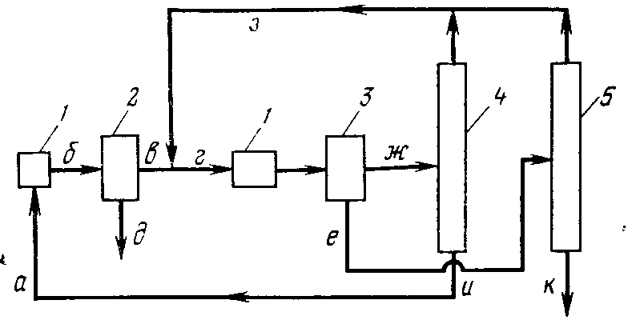
Дуролды екі сатылы экстрактілі кристалдау әдісімен бөліп алу және тазалаудың принципиалды схемасы
1 – кристаллизаторлар; 2 – I-сатының центрифугасы; 3 – II-сатының центрифугасы; 4 – толуолды ІІ-сатының «маточный» ерітіндісінен бөлуге арналған ректификациялық бағана; 5 – толуолды дуролдан бөлуге арналған ректификациялық бағана;
а – шикізат; б – ІІ-сатының «маточный» ерітіндісімен суытылған шикізат қоспасы;
в – І-сатының тұнбасы; г – II-сатының кристалдану шикізаты;
д – І-сатының «маточный» ерітіндісі; е – ІІ-сатының тұнбасы;
ж – ІІ-сатының «маточный» ерітіндісі; з – толуол;
и – толуолды бөліп алғаннан кейінгі ІІ-сатының «маточный» ерітіндісі; к – дурол

Slide 14
Дуролдың сапасы
Тауарлық дурол
сапасы жоғары
кристалдану температурасы 78,8⁰С
Кристал-дануға түсетін дурол
шығымы 89%
Дуролдың шығымы І-сатының «маточный» ерітіндісін изомерлегенде артатындығы байқалды
құрамындағы негізгі заттың мөлшері 90% және одан жоғары

Slide 15
Нафталин
Нафталин – фталь ангидридін алуда қолданылатын дәстүрлі шикізат
Нафталинді тас көмір шайырынан бөліп алады
Техникалық коксхимиялық нафталиннің негізгі қоспасы – тионафтен
Өндірістің көптеген салаларына құрамында 1%-дан төмен күкіртті қосылыстар бар нафталин қажет

Slide 16
Тас көмір шайырын ректификациялау арқылы мынадай фракцияларды бөліп алады
«шикі» бензолмен бірге өңделетін жеңіл май (80-160⁰С) фракциясы
фенол фракциясы (165-210⁰С)
нафталин фракциясы (216-230⁰С)
сіңіргіш фракция (235-300⁰С)
антрацен фракциялары: біріншісі (280-360⁰С)
одан жоғары температурада қайнайтын екінші фракция

Slide 17
Нафталинді алу жолдары
Техникалық нафталинді нафталин фракциясынан престеу немесе дистилдеу сияқты кристалдау әдістерімен бөліп алады
Техникалық нафталинді тазалаудың кең тараған әдістерінің бірі әр түрлі нұсқада күкірт қышқылымен тазалау әдісі.
Нафталинді тионафтеннен тазалаудың екі бағыты бар: нафталиннен бос тионафтенді бөліп алып, оны әрі қарай пайдалану немесе тионафтенді нафталиннен физикалық қасиеттері бойынша ерекшеленетін және одан оңай бөлінетін қосылысқа айналдыру.
Көптеген шет елдік қолдырғыларда нафталинді каталитикалық гидротазалау үшін "Юнион Файнинг" процесі қолданылады. Бұл процестің нәтижесінде 95%-тік техникалық өнімнен 98%-тік нафталин алады, әрі тионафтеннің мөлшері 3,5-тен 0,04%-ке дейін кемиді.

Slide 18
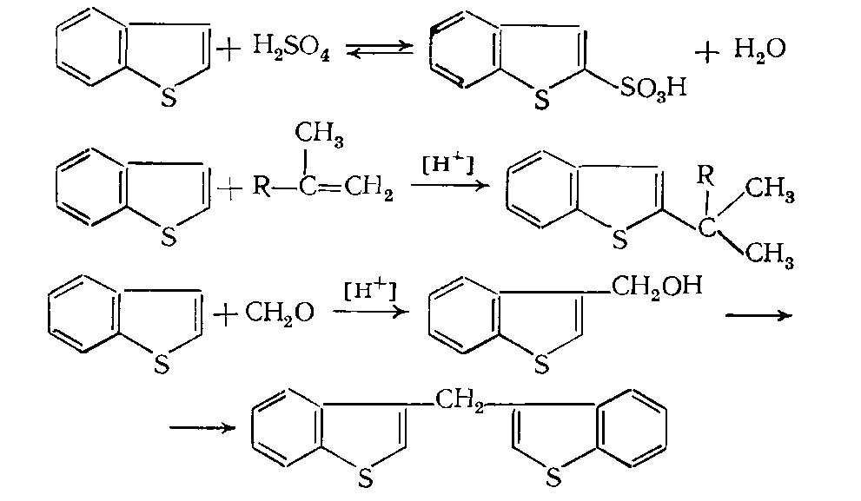
Процестердің химизмі

Slide 19
Полициклді ароматты көмірсутектер
аценафтен
антрацен
фенантрен
Полициклді ароматты көмірсутектер

Slide 20
НАЗАРЛАРЫҢЫЗҒА РАХМЕТ!

